Slide 1






Slide 2


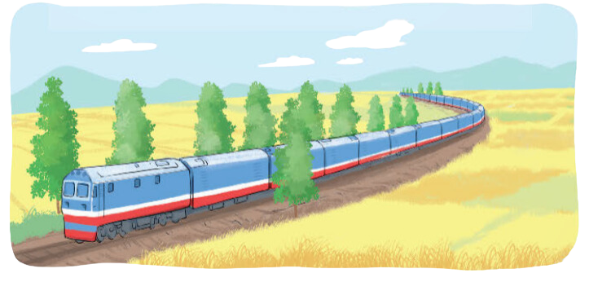
Một đoàn tàu hoả có 25 toa. Người ta sử dụng các toa tàu từ toa 16 đến toa 25 để chở hàng. Biết mỗi toa chở 12 tấn hàng. Hỏi đoàn tàu chờ tất cả bao nhiêu tấn hàng?

Slide 3

Viết số thích hợp vào chỗ chấm
5 000 kg = ... tấn
A. 5000 C. 50
B. 500 D. 5

Slide 4


